Slide 1

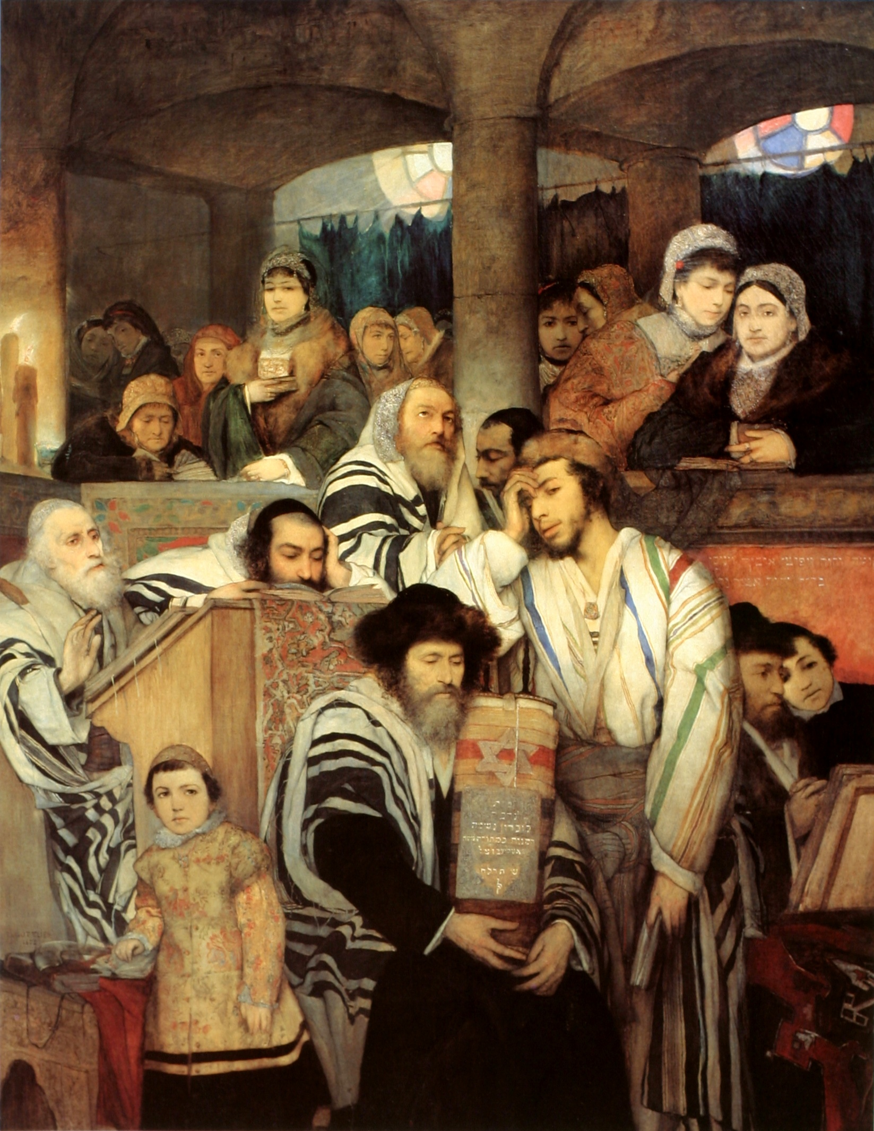
Las fiestas Judías Yom Kippur

Slide 2
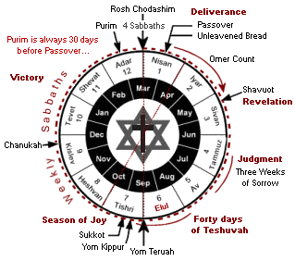
En el calendario
10 de tisréi
(SEPT / OCT)

Slide 3
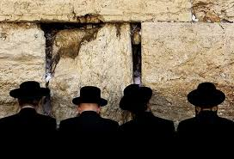
Yom Kippur Día de la expiación
Sábado de los sábados
Yomá – El día
Nos ayuda a comprender el NT:
Carta a los hebreos
Oración sacerdotal (Jn 17)
Confesión de Pedro en Mt 16
(Jesús de Nazaret - BXVI)

Slide 4
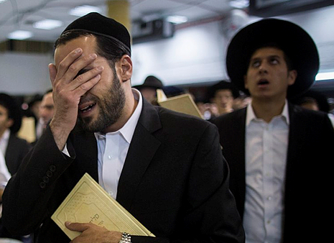
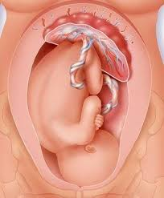
«¡Señor,
haznos volver a ti y
volveremos!»
(Lam 5, 21)
Teshubá = conversión, arrepentimiento
Rajamim = Entrañas de misericordia
rejem = útero
Dios tiene la capacidad de regenerarnos nuevamente; hacernos nuevas criaturas.
En el Yom Kippur, día de la misericordia, día de la teshubá, hay una respuesta al pecado del hombre (jt’ = fallar el objetivo).

Slide 5

teshuváh
La teshuváh no es una conversión moralista, no es un mero esfuerzo del hombre sino que es un retorno de Dios al hombre.
Dios en su misericordia viendo que el hombre es incapaz de volver a él, se hace su “prójimo”.

Slide 6
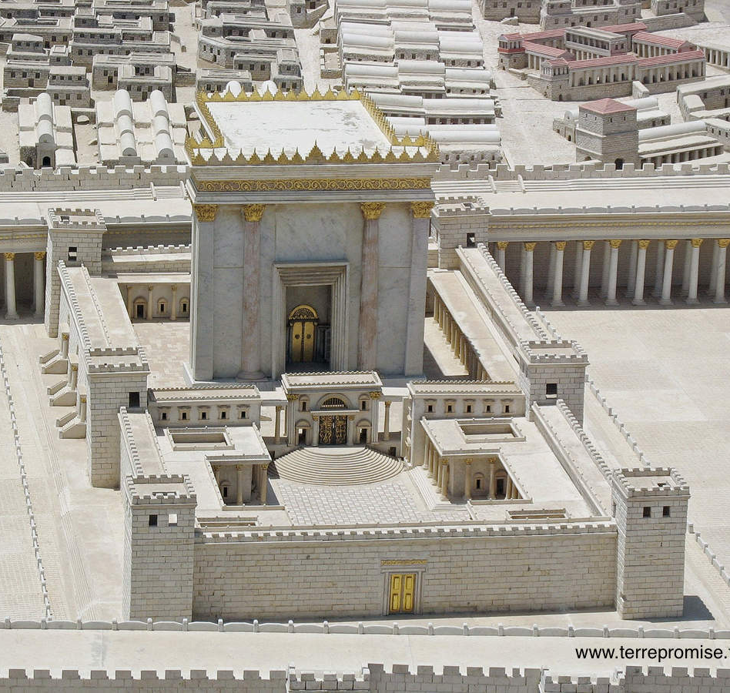
Yom Kippur Día de la expiación
kippur = expiación
kpr = cubrir, expiar
kapporet = propiciatorio Trono de la misericordia de Dios - Cubierta del arca de la alianza, dentro del Santo de los Santos.
Shekhiná = presencia de Dios
En el Yom Kippur se derramaba la sangre de las víctimas sacrificiales sobre el propiciatorio y esto traía la expiación y el perdón.

Slide 7
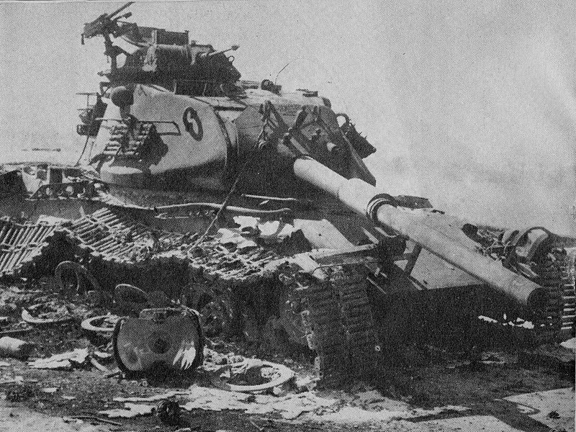
Días de conversión y ayuno
Día de la reconciliación con Dios
Se abrían a los hombres las puertas del tesoro, las puertas del Santo de los Santos y del cielo, y todo esto… una sola vez al año.
Sólo en este día podía el Sumo Sacerdote entrar en el Santo de los Santos y cumplir con la expiación de los pecados para sí mismo, para su familia y para toda la casa de Israel.
Conversión sincera – extensa confesión pública de los pecados.
Ayuno y mortificación.
Día de reposo absoluto.

Slide 8
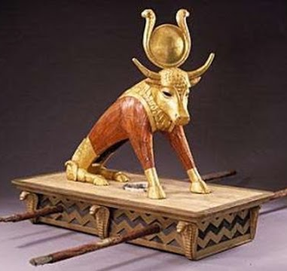
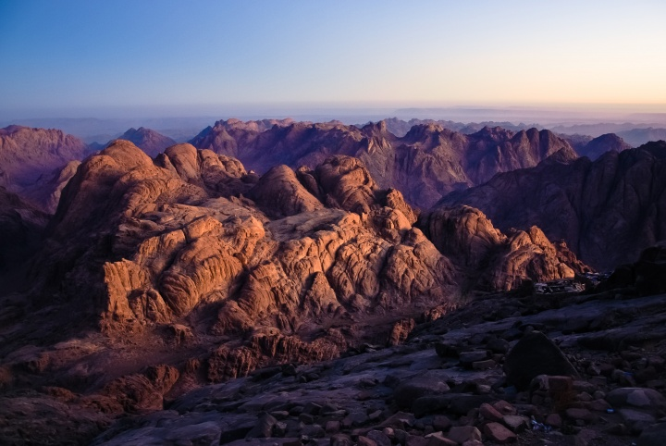
Cuarenta días
Segundo descenso de Moisés. Dios le entrega las tablas de la Ley (Ex 32, 1-35)
Moisés intercede, es mediador, sumo sacerdote.
Moisés carga con el pecado del pueblo, sube al monte, ayuna, está dispuesto a perder la vida con tal de obtener el perdón divino.
El Señor renueva a su pueblo en el monte Sinaí, lo embellece como a una esposa → Alianza
40 número bíblico:
Diluvio
Años del pueblo en el desierto
Viaje de Elías hasta el Horeb
Ezequiel carga con la iniquidad del pueblo.

Slide 9
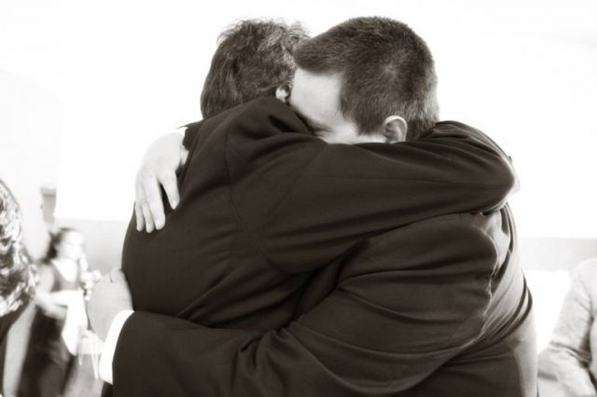
Perdón a los hermanos
“Días tremendos” antes del juicio
Buscar al hermano y pedir perdón
En el tiempo que precede al Kippur, los judíos se levantan por la noche, cuando el hermano ofendido todavía está en la cama, y esperan ante su puerta asta que se levanta, para pedirle perdón.
Ref. en NT:
- Padrenuestro (Mt 6,12) en sermón de la montaña (Mt 6,15)
- Santiago (St 5,6 y St 2,3)

Slide 10

¡Muchas gracias!
fernando.delavega@ufv.es
תודה

